Slide 1
ҒТР-ның
Экологиялық, экономикалық әлеуметтік зардаптары
зардаптары

Slide 2
ҒТР деген не?
Ғылыми-техникалық революция – ғылымды өндірістік дамудың жетекші факторына айналдыру арқылы өндіргіш күштерді түбегейлі өзгертіп, сапалық жағынан түлету. 20 ғ-дың 40-жылдарынан басталған ғылыми-техникалық революция барысында ғылымның өндіргіш күшке айналу үрдісі қарқын алып, елеулі нәтижелерге қол жетті: ең бастысы, еңбектің жай-ахуалы, сипаты мен мазмұны, өндіргіш күштердің, еңбек бөлінісінің құрылымы өзгеріске ұшырап, еңбек өнімділігі күрт өсті, сол арқылы қоғам өмірінің өзге салалары, әсіресе, адамдардың мәдениеті, тұрмысы, психологиясы жетіліп, табиғатпен қарым-қатынасы айқындала түсті.

Slide 3
Қазірде ғылыми-техникалық революцияның салдарынан туындаған кейбір зардаптар ұлттық, тіпті құрлықтық шеңберден шығып, көптеген елдің күш біріктіруін, халықар. деңгейде реттеуді қажетсінеді. Мыс., табиғи ортаның ластануымен күресу, ғарыш серіктері арқылы байланысу, әлемдік мұхит ресурстарын игеру, компьютерлік-технол. желілер қауіпсіздігін қамтамасыз ету, т.с.с. мәселелер бойынша өзара ынтымақтастық ахуалын орнатып, ғыл.-тех. жетістіктер айырбасына жол ашуға әр түрлі даму деңгейіндегі мемлекеттердің мүдделілігі артып келеді.

Slide 4
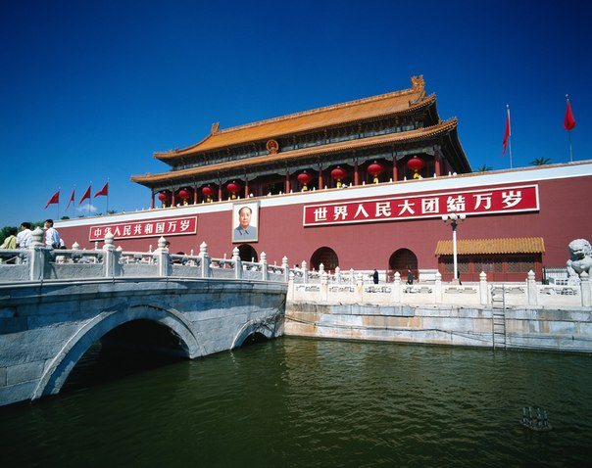
Соңғы 20 жылда Қытайда ҒТР орын алып өнеркәсіптің дамуы арқасында қоршаған ортаға келетін зиян апатты деңгейге жетті. Дерлік бүкіл дүние жүзінде шығарылатын тауарлардың 30 % өндіруші ҚХР екені мәлім. 2008 жылдағы экономикалық дағдарысқа қарамастан қытай экономикасы өсіп келеді. Бірақ осы экономикалық ғажап үшін олар қандай құрбандықтарға баруда?

Slide 5
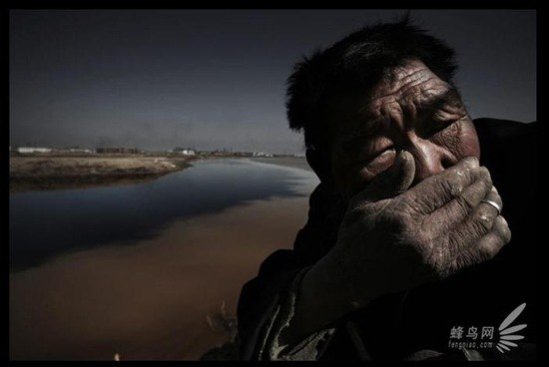
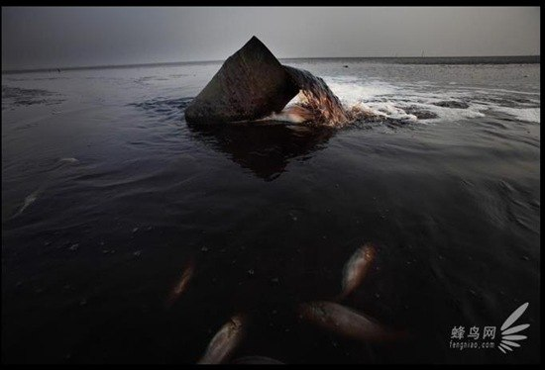
Сары теңіз
Канализациялық трубалардың лас суы теңізге құйылады, қазірде ол лас қалдықтар ашық мұхитқа дейін шығып кету қаупі бар.

Slide 6
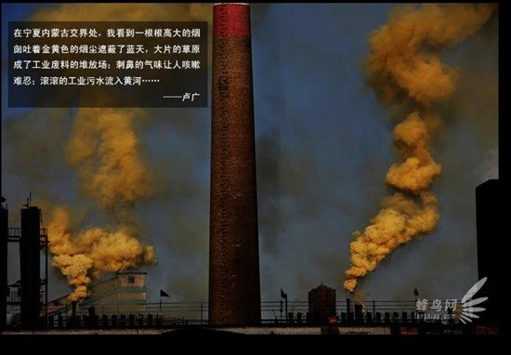
Нинся провинциясындағы зауыт
Бұл зауыт тек қана ауыны ластап қоймай, оған қоса маңайындағы жайылымдық жерлерді де қоқыс үйінділерімен толтырып тастағын. Ал өндірістік қалдықтар маңындағы Хуанхэ өзененіне төгіледі.

Slide 7
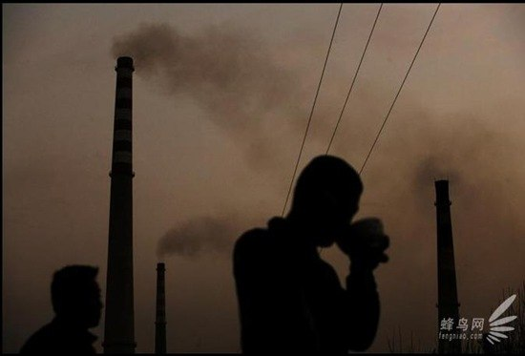
Хэнань провинциясындағы Аньян қаласы. Мұндағы темір өндіретін зауыттың арқысында жергілікті халық күнде «темірлі» жауынның астында қалуға мәжбүр.

Slide 8
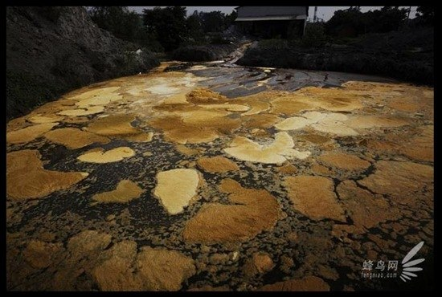
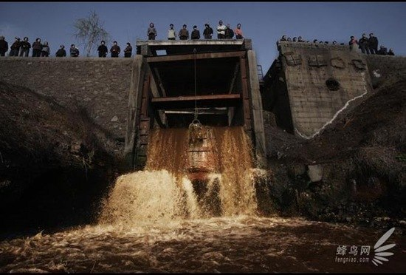
Янцзы өзені бойында орналасқан Аньхой провинциясының Ма Аньшан қалашығында көптеген кішігірім темір байытатын және пластмасс өндіретін зауыттар бар. Өндірістік қалдықтарға толы Янцзы өзенінің бейнесі.

Slide 9
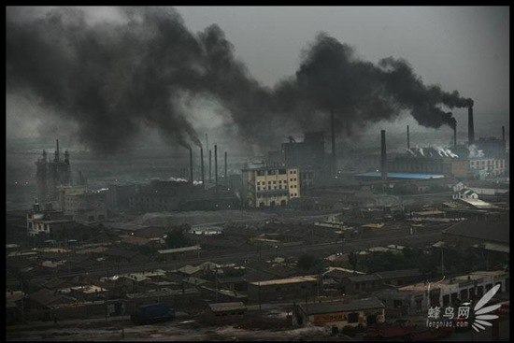

Slide 10
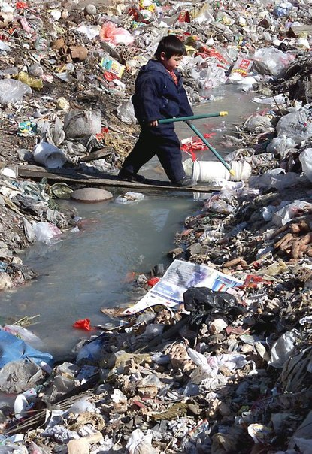
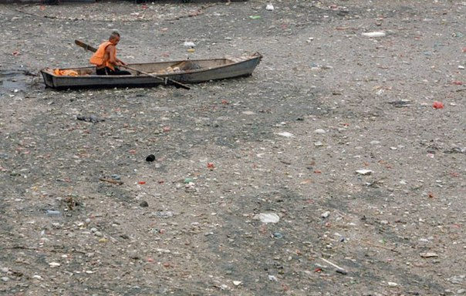

Slide 11
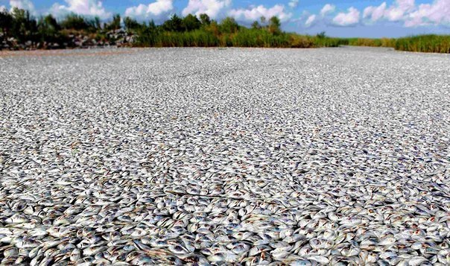
Фуцзянь провинциясындағы балық қырғыны

Slide 12
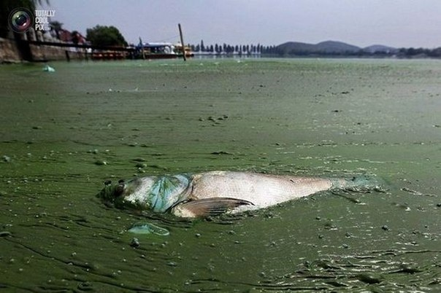

Slide 13
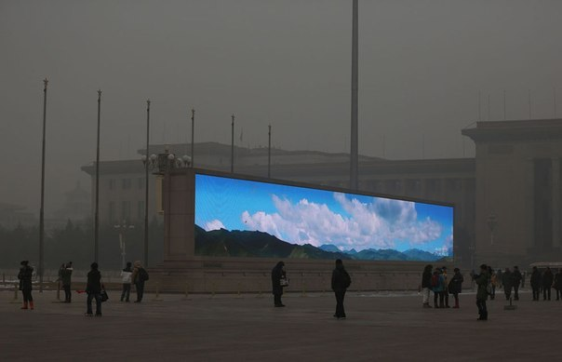

Slide 14
ҚКП ОК мен ҚХР Мемлекеттік кеңесінің құжатында 2006-2020 жылдарға арналған орташа және ұзақ мерзімді ғылыми-техникалық даму мемлекеттік бағдарламасын жүзеге асыру жолдары айтылған. Құжат ғылыми-техникалық жүйе реформасын тереңдету бойынша әрекеттерді күшейтіп, ұлттық инновация жүйесін құруды жеделдетуге шақырады. Бұл Қытайдың онсыз да ақсаған экологиясын құрдымға ұшарату ықтималдығы аса жоғары.

